Slide 1
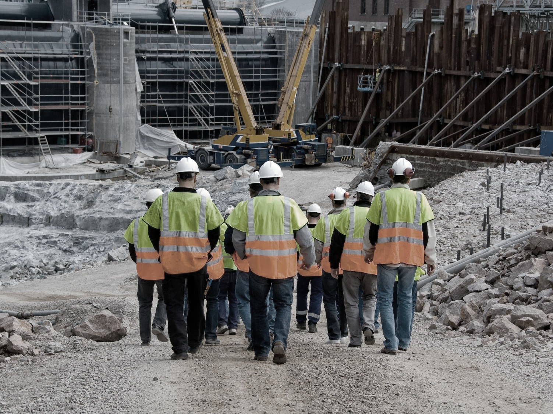
Terenska nastava
Izvođači:
prof. dr. sc. Ivica Završki
izv. prof. dr. sc. Zvonko Sigmund
doc. dr. sc. Matej Mihić
Kristijan Vilibić, univ. mag. ing. aedif.

Slide 2
Sadržaj
Terenska nastava
susret sa gradilištem
Nastavne cjeline
što ćete naučiti
Organizacija nastave
pohađanje nastave
evidencija na nastavi
Zaštita na radu i nastavi
kako se kretati po gradilištu

Slide 3
Susret sa gradilištem
Gradilište i građevinska struka
Upoznavanje s tehnologijom, tehnikom, organizacijom i procesima rada na gradilištima
Upoznavanje s osnovnim pravilima života i rada na gradilištu

Slide 4
Sadržaj predmeta s ishodima učenja
Ciljevi predmeta
Upoznavanje s tehnikom, tehnologijom, organizacijom i procesima rada na gradilištima
Ishodi učenja
Prepoznavanje tehnike, tehnologije i organizacije građenja različitih građevina
Sadržaj predmeta
Proizvodnja betona i betonskih proizvoda
Iskop i zaštita građevinske jame
Izvedba AB radova
Izvedba završnih i instalaterskih radova
Radovi na izgradnji prometnica
Radovi na vodogradnjama
Obveze studenata za ostvarenje prava na potpis
Prisustvo terenskoj nastavi i izrada seminarskog rada

Slide 5
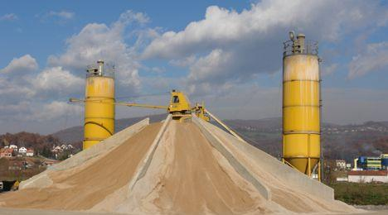
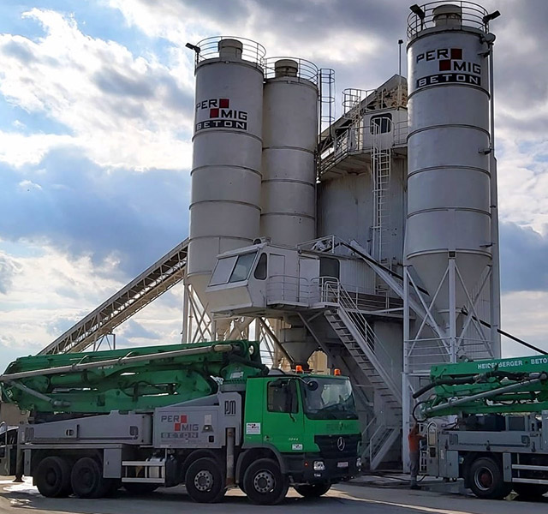
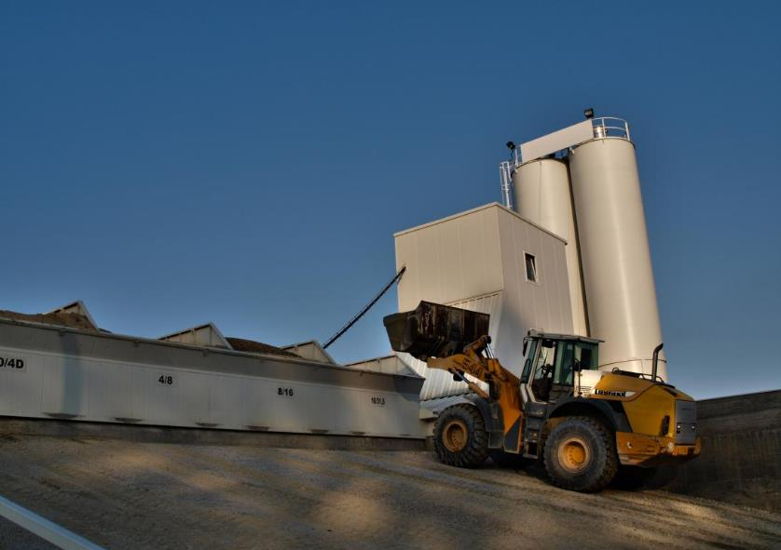
Proizvodnja betona i betonskih proizvoda

Slide 6
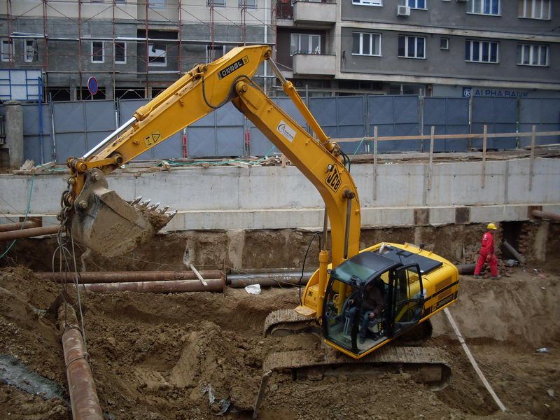
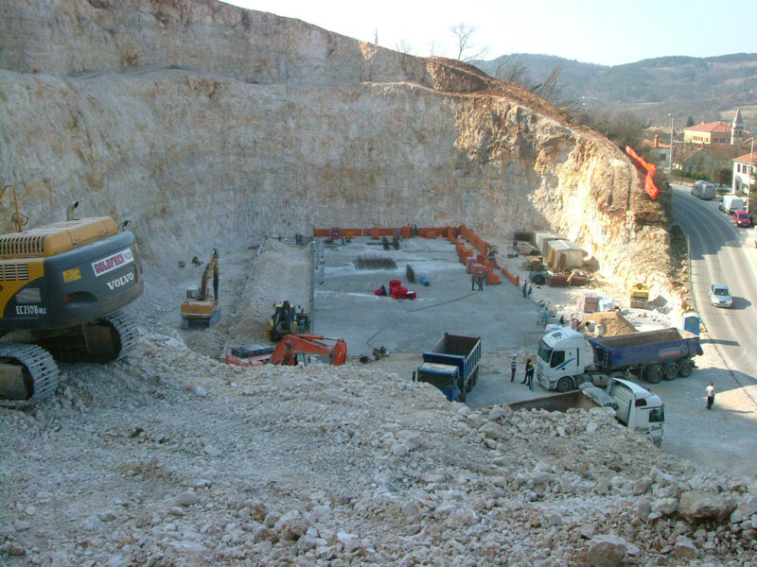
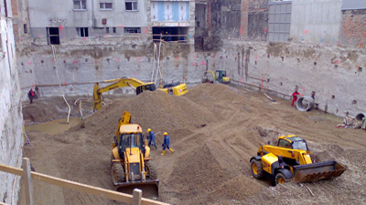
Iskop i zaštita građevinske jame

Slide 7
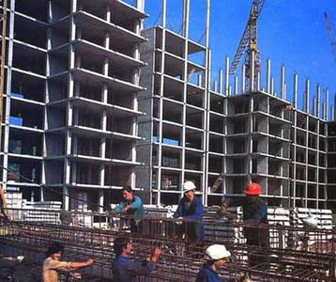
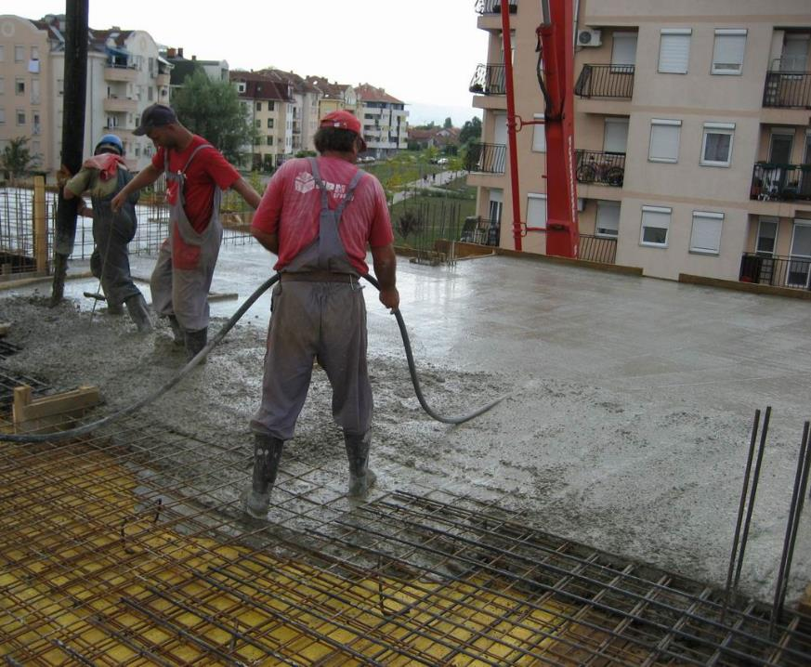
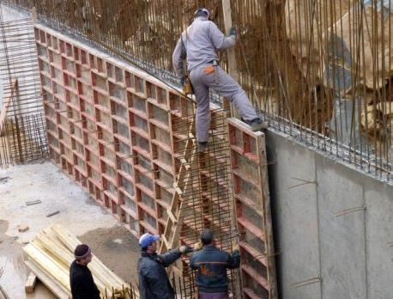
Izvedba AB radova

Slide 8
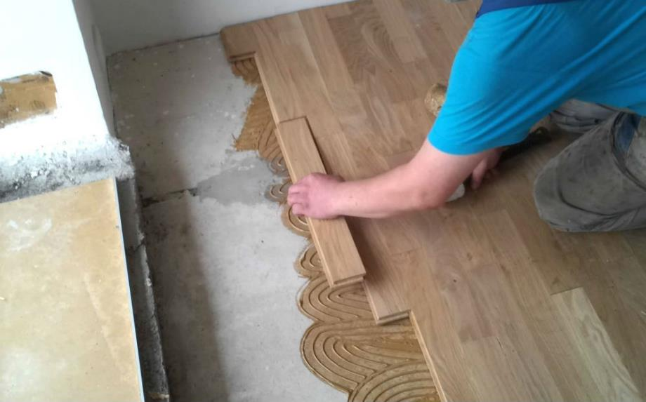
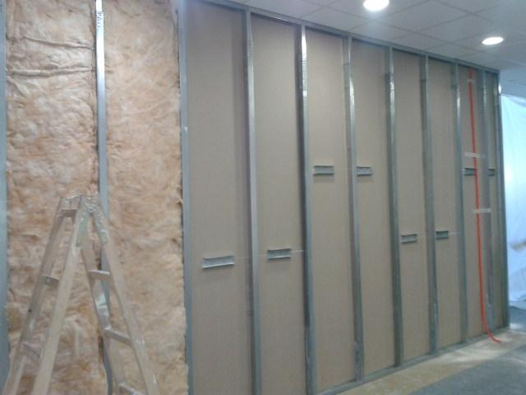
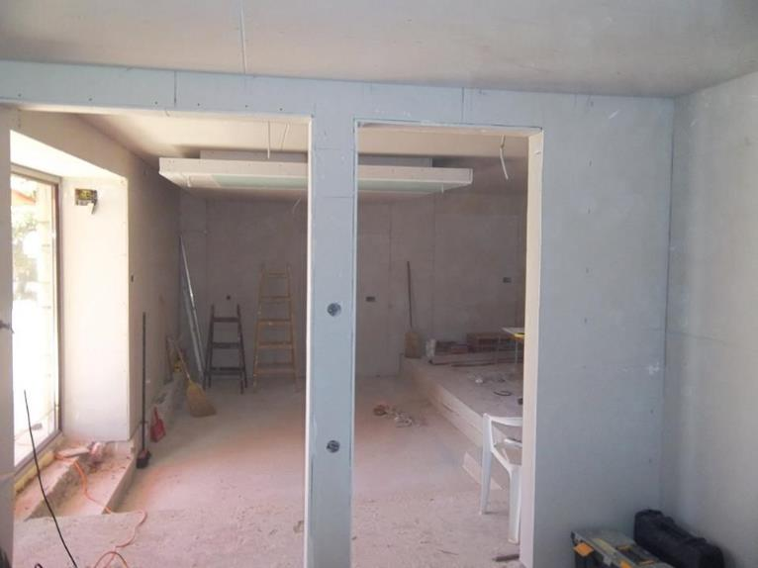
Izvedba završnih i instalaterkih radova

Slide 9
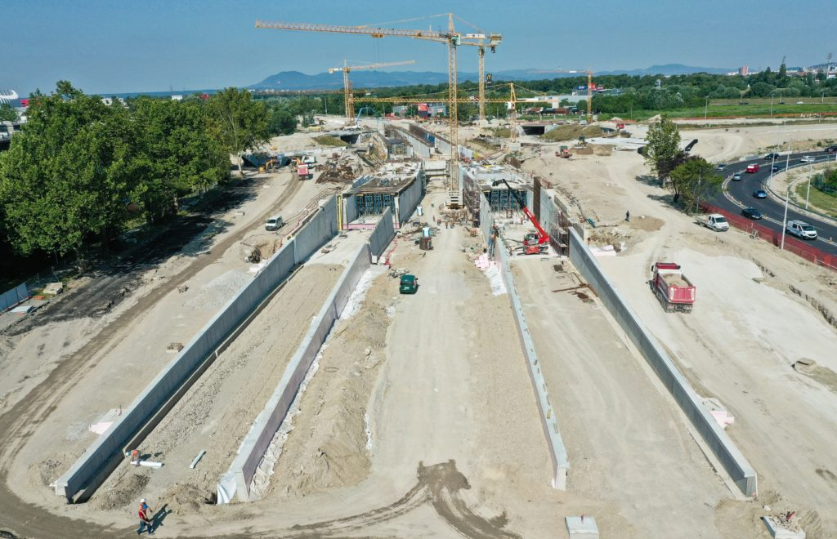
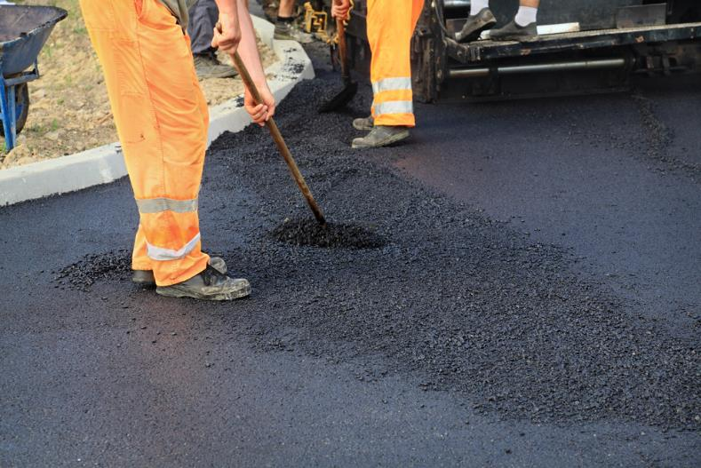
Radovi na izgradnji prometnica

Slide 10
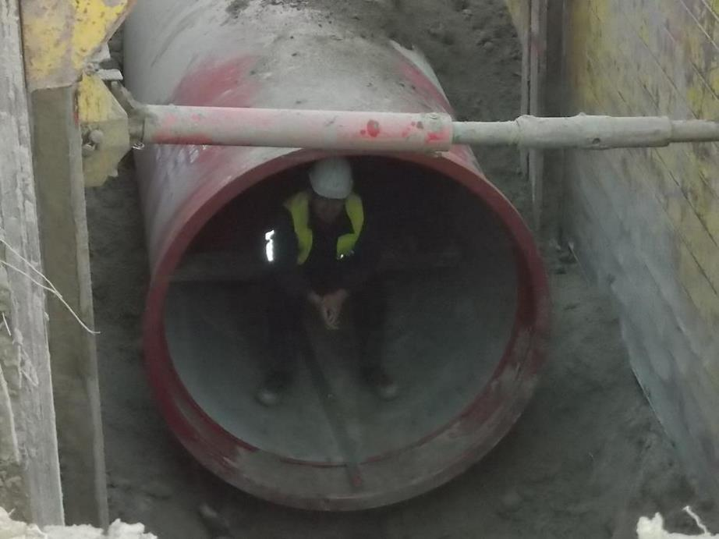
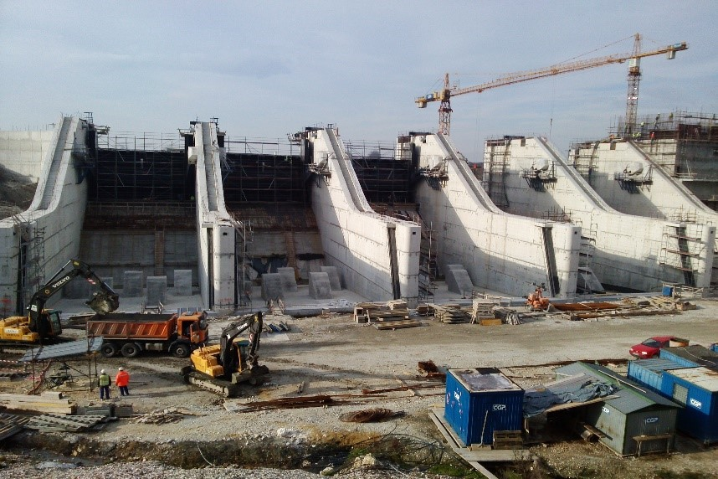
Radovi na vodogradnjama

Slide 11
Organizacija nastave
Dolazak na gradilište
Vlastiti aranžman
Ako je gradilište na dometu javnog prijevoza
Autobusi (organizacija)
Ako je gradilište izvan dometa javnog prijevoza
POHAĐANJE NASTAVE OBAVEZNO!

Slide 12
Organizacija nastave
Podjela po grupama
Grupe 1. – 4.
Grupa 1 od Ajduk do Gašparović
Grupa 2 od Goršić do Maradin
Grupa 3 od Markota do Ruklin
Grupa 4 od Ruso do Žorić
Raspored po grupama pronaći na:
https://www.grad.unizg.hr/predmet/ternas_b

Slide 13
Organizacija nastave
Održavanje nastave
Četvrtak od 13 do 16 sati
Svaka grupa posjećuje najmanje 5 gradilišta
Evidencija pohađanja putem predanih seminara

Slide 14
Organizacija nastave
Obavijesti o održavanju nastave
Ažuriraju se svaki tjedan
Najkasnije dan prije Terenske Nastave
Pratiti
https://www.grad.unizg.hr/predmet/ternas_b
Terenska nastava

Slide 15
Što seminar treba sadržavati?
1. Tehnički opis
Mjesto posjeta
(lokacija, izvođač)
Vrsta građevine ili radova koji se provode
što se je namjena proizvodnog pogona, odnosno što se izvodi na gradilištu?
koji radovi se izvode na mjestu posjeta?
u kojoj fazi izvođenja radova je gradilište?
Opis građevine ili radilišta koje je posjećeno
organizacija gradilišta (odlagalište otpada/materijala; unutarnji transport)
organizacija i raspored objekta koji se izvodi (razvedenost građevine; krajnji očekivani izgled; faza gradnje)

Slide 16
Što seminar treba sadržavati?
2. Tehnološki postupci rada
Radovi koji su prikazani
što se sve radi?
koji su postupci/radovi objašnjeni?
pozitivne/negativne uočene pojedinosti gradilišta?
Postupak provođenja radova
od objašnjenih postupaka/radova objasnite najmanje 2 postupka izvedbe radova (tehnološka postupka).
prikažite dijagrame toka.
Specifičnosti građevine i radova koji su prikazani
što je na ovoj građevini specifično?
što je na ovom gradilištu istaknuto kao bitno?

Slide 17
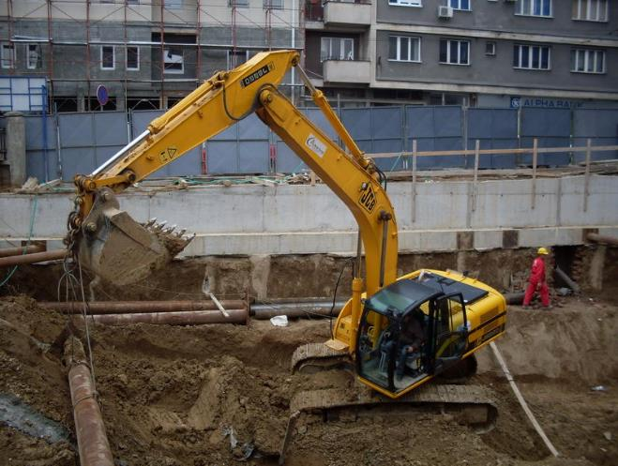
Što seminar treba sadržavati?
3. Foto dokumentacija

Slide 18
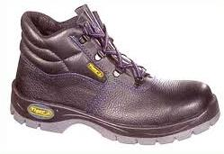
Zaštita na radu i u nastavi
Polica osiguranja za slučaju nezgode
Fakultet je za sve studente ugovorio policu osiguranja od nezgode
Zaštitna sredstva
Cipele
Kaciga
Odjeća
Oprez od
Pada u dubinu
Udaraca
Udara stroja, vozila i sl.
Udar električne struje
Ostalo
Mjere opreza
Pažljivo slušanje i praćenje uputa
Zadržavanje u skupini
Vizualna kontrola prostora oko sebe
Korištenje zaštitnih sredstava
Priručnik za zaštitu na radu
https://www.grad.unizg.hr/ck/studenti/strucna_praksa?@=2ay8e#news_81124

Slide 19
Hvala na pažnji

